Slide 1
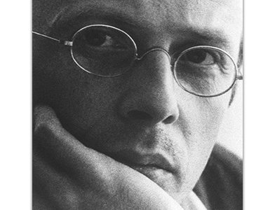
Патрік Зюскінд Життєвий та творчий шлях

Slide 2
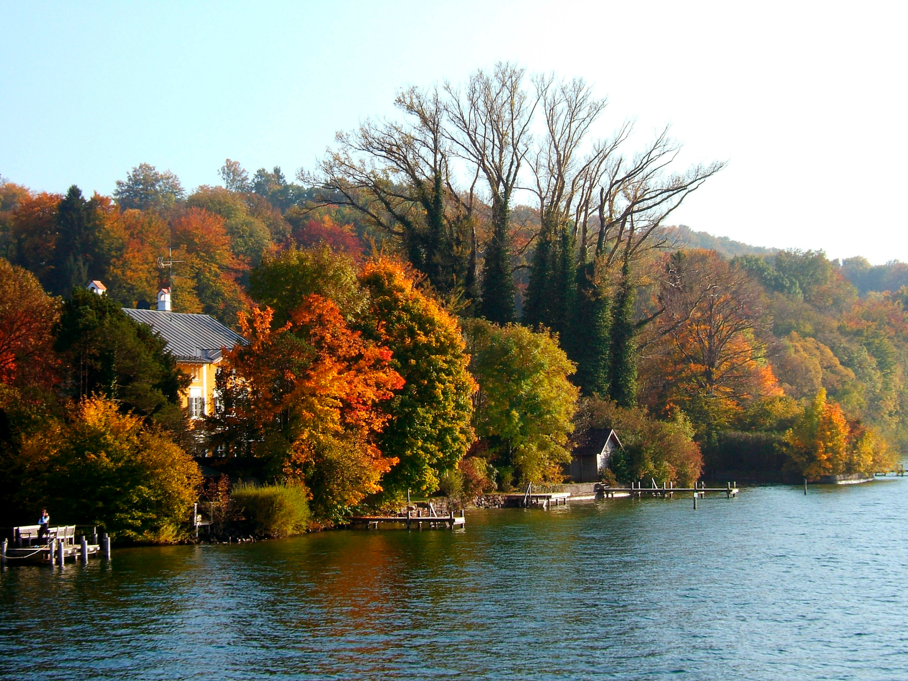
Біографія
Патрік Зюскінд народився 26 березня 1949 року в Амбасі біля Штарнберзького озера в Німеччині.

Slide 3
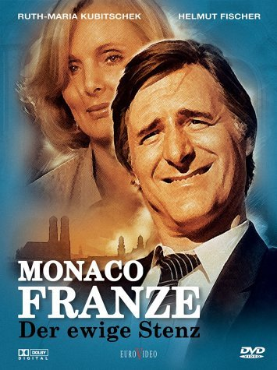
Разом з режисером Гельмутом Дітлем було написано сценарії до двох успішних телевізійних фільмів «Кір Рояль і Монако Франц» (1982) і «Россіні, або Питання хто з ким спав».(1986)

Slide 4
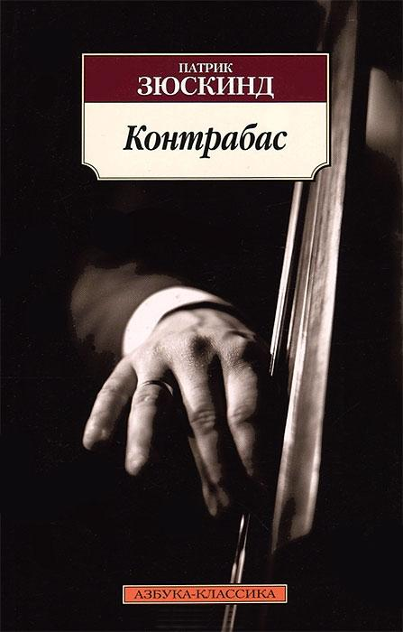
Перший успіх на театральній сцені прийшов з написанням «Контрабаса» (1980). Через п'ять років (1985) з романом «Парфумер» до Зюскінда приходить світова слава. Після виходу роману «Парфумер. Історія одного вбивці», що був перекладений 33.мовами й більше восьми років тримався в списку бестселерів.

Slide 5
Услід за феноменальним успіхом роману «Парфумер» з'являються нові, не менш значні книги «Голубка. Три історії і одне спостереження» (1987) і «Історія пана Зоммера» (1991). Поступово Патрік Зюскінд стає відомим драматургом, прозаїком та автором сценаріїв.

Slide 6
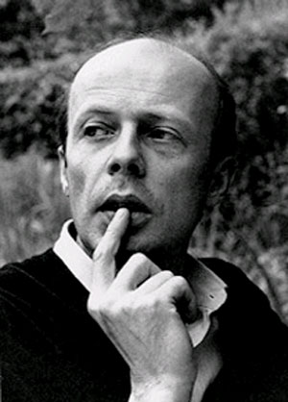
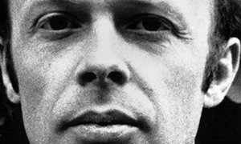
Зюскінд майже не дає інтерв’ю, не виступає на публіці і відхилив декілька нагород, які йому були присуджені за досягнення в області літератури. Він навіть не з’явився на світову презентацію екранізації його роману «Запахи» 7 вересня 2006 в Мюнхені. До того ж, майже немає зображень з Зюскіндом (офіційно в цілому світі є тільки три фотографії Зюскінда).

Slide 7
Щодо свого найуспішнішого роману «Парфумер» Зюскінд також продемонстрував своє ставлення. «Написати такий роман жахливо. Я не думаю, що зроблю це ще раз»,— зізнався він у 1985 році. Його скромність і потайність мають свої принципи.

Slide 8
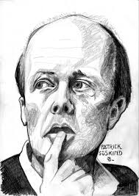
Через свій потаємний стиль життя, постійні відхилення пропозицій інтерв'ю й офіційних заяв щодо його творчості в літературному процесі преса називає його «Фантомом німецької розважальної літератури».

Slide 9
Парфумер. Історія одного вбиці

Slide 10
Особливості постмодерністської літератури:
Зацікавлення письменників минулим;
авторська іронія;
зашифрованість текстів, інтертекстування, що викликає у читачів враження, ніби вони уже “десь зустрічали цього героя, це явище”;
відсутність центризму, співіснування різних сюжетних ліній, доведених до логічного завершення;
відсутність авторського моралізаторства, висновків;
маргінальність героя. Це особа, позбавлена культурних та моральних стереотипів, яка намагається підкорити соціум власним способом.

Slide 11
«Гра з чужим твором»
“Запахи”
П. Зюскінда
“Малюк Цахес
на прізвисько Циннобер”
Е.Т.А. Гофмана
(історія піднесення та
падіння аморального
виродка, який чарівним
чином привласнював
собі чужі заслуги й чесноти)
“Фауст” Й.В. Гете
( доля людини, яка
присвятила себе пошуку
досконалості й заради
цієї мети продала душу
дияволу)
“Маріо і чарівник” Т. Манна
(розповідь про тріумф і безславний
кінець штукаря, який завдяки своєму
таємничому обдарованню й майстерному
володінню мистецтвом гіпнозу маніпулював
натовпом, збуджуючи в людях найнижчі
інстинкти)

Slide 12
Тема роману:
Осмислення феноменів художника
(змальованого в образі Гренуя),
мистецтва
(що постає цариною ароматів)
та творчості
(яка є інакомовним значенням
парфумного ремісництва).

Slide 13
Риси характеру героя
Він зовсім не зважав на людей, на Бога: “Про Бога він і гадки не мав. Він не каявся і не чекав небесного провидіння”. Він не мав ні совісті, ні жалю, не знав співчуття до живого. Проте йому вдавалося створювати такі парфуми, рівних яким не було. Він створив навіть пахощі, які змушували людей полюбити його до нестями. “Він хотів стати всемогутнім богом Запаху... у справжньому світі і над реальними людьми”. Він мислив себе довершеним митцем, здатним керувати людьми. Задля цього йому нічого не жаль...

Slide 14
Етапи життя Гренуя
Народження. Страта матері. Відмова годувальниці від малюка. Прагнення панотця Тер" є позбавитися підозрілої дитини.
Пансіон мадам Гайяр.
У майстерні чинбаря Грімаля.
Роки навчання у Бальдіні.
Сім років, проведених на вершині гори.
Повернення до людства. Роль “живого експоната” в псевдонаукових дослідах маркіза де ла Тайад-Еспінассу.
Життя у Грасі.
Страта й загибель.

Slide 15
Духовний і творчий досвід, який він здобуває
Перший досвід відчуження; виявлення вродженої маргінальності, дивної несхожості зі звичайними людьми.
Перші зіткнення зі світом (вороже ставлення дітей до Гренуя); перші відкриття світу й мови, що відбуваються через єдиний канал сприйняття героя – його надзвичайний нюх.
Продовження боротьби за фізичне виживання; перше відкриття чудового аромату й перше вбивство дівчини.
Здобуття знань, опанування технологіями парфумного ремісництва, перші спроби самостійної творчості.
Відкриття “внутрішньої імперії”; мрії про боротьбу з огидними запахами світу та про створення досконалого аромату, за допомогою якого можна було б перетворити дійсність на царство гармонії й краси.
Загострення взаємонерозуміння зі світом; перші спроби створення та апробації людського запаху.
Подальше удосконалення майстерності, реалізація плану створення “божественного аромату” шляхом вбивства найвродливіших дівчат.
Тріумф і поразка Гренуя.

Slide 16
Класифікація запахів
Запахи
смердючі
нейтральні
ароматні
огида
неестетичне
неприємне
недосконале
бездуховне
аморальне
байдужість
любов
естетичне
приємне
досконале
духовне
моральне
мораль не пахне
крах перемоги
Завдання до схеми: з кожного середовища, в яке потрапляє Гренуй,
виберіть домінуючі запахи і запишіть їх в одну з трьох колонок таблиці.

Slide 18
Дякую за увагу!

